Slide 1

DÉTECTION DE LA LANGUE AVEC LES SERVICES COGNITIFS

Slide 2

Agenda
Présentation du projet
Azure : service cognitifs
Script et résultats
Démo

Slide 3
PRÉSENTATION DU PROJET

Slide 4

RÉINVENTONS L'EXPÉRIENCE CLIENT
01
LE PROJET
Concevoir un chatbot pour fluidifier l’expérience utilisateur
02
LES OBJECTIFS
Fluidifier l'expérience client :
Réduire le temps de réponse
Améliorer la pertinence de la réponse
03
LA MISSION
Développer la fonction <<Polyglotte>> :
Détection de la langue afin de donner la réponse dans la langue adéquate
04
LES RESSOURCES
Utiliser le modèle pré entraîné Microsoft Azure du Services cognitif afin de détecter la langue dans le jeu de données Wikipédia Language Identification Database
05
LES RESULTATS ATTENDUS
Un script complet, sécurisé et présentable

Slide 5

AZURE SERVICES COGNITIVES

Slide 6
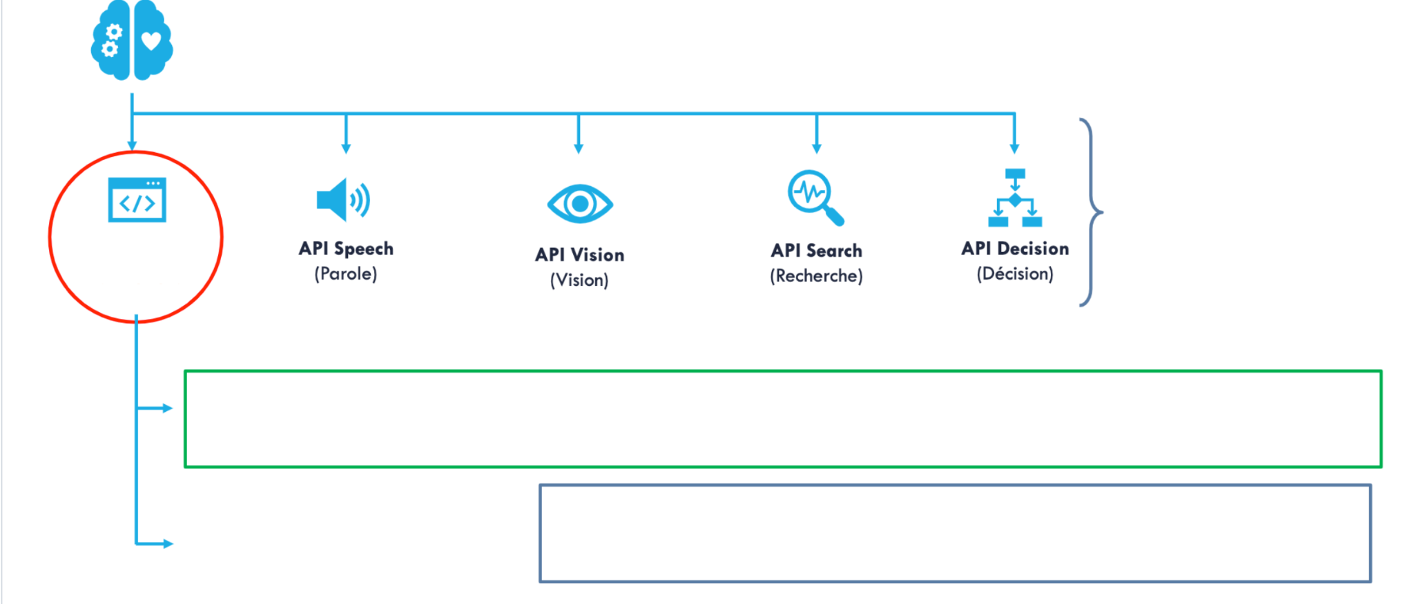
Microsoft Azure Cognitive Services
Azure Cognitive
services
La solutions Cognitive Services dans le cloud Azure est une collection d'API et de services qui permettent aux développeurs d'ajouter facilement des capacités cognitives à leurs applications, c'est-à-dire voir, entendre, parler, comprendre, commencer à raisonner.
Le catalogue de services peut être classé en 5 piliers :
Langage,
Parole,
Vision,
Recherche et Décision.
API Language
(Langage)
Text Analytics
(Analyse de texte)
La méthode Detect évalue le texte et retourne les identifiants suivants pour la langue détectée : Son nom, son code ISO, et le score de capacité d'analyse.
(1 = niveau de confiance 100% = haut, 0 = bas) .
la méthode Detect évalue le texte et renvoie les métriques suivantes liées au texte évalué :
Code de langue et score de confiance.
True ou False si les fonctionnalités <<translation>> et <<transliteration>> sont suportées.
Le tout pour une langue identifiée comme principale, plus les alternatives.
Translator
(Traduction de texte)

Slide 7
SCRIPT ET RÉSULTAT

Slide 8
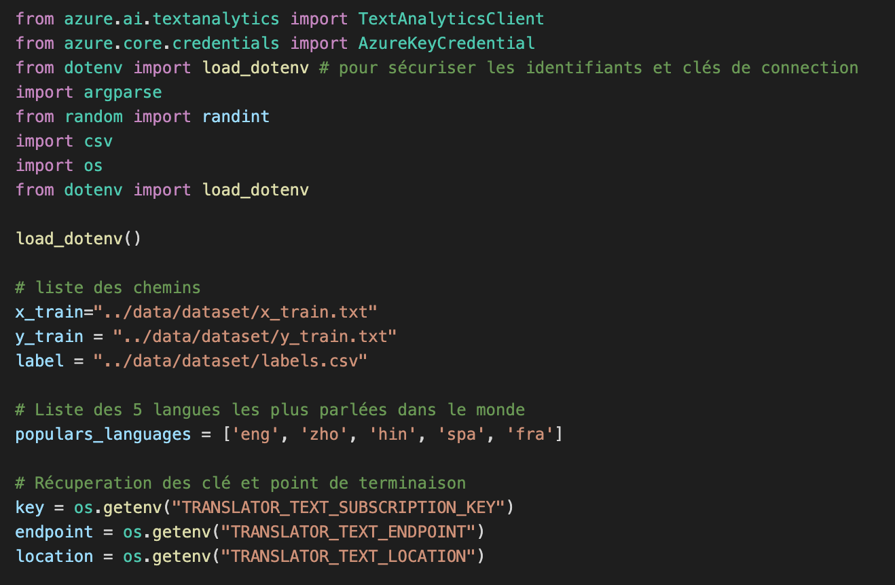
Importation des modules nécessaire
Création des variables pour le chemins des datasets
Création de la Liste des 5 langues les plus parlée
Endpoint, location, clé d’authentification via les variables d’environnement

Slide 9
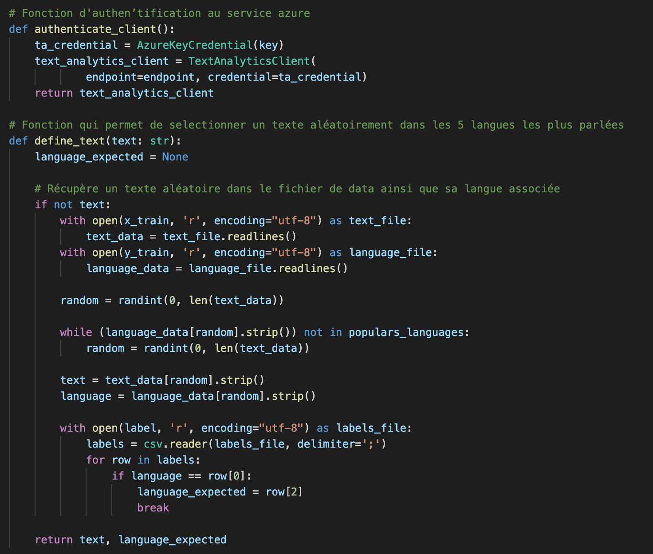
Fonction qui permet de s'authentifier au service azure
Fonction qui permet de sélectionner un texte aléatoire parmi les 5 langues déterminées plus haut

Slide 10
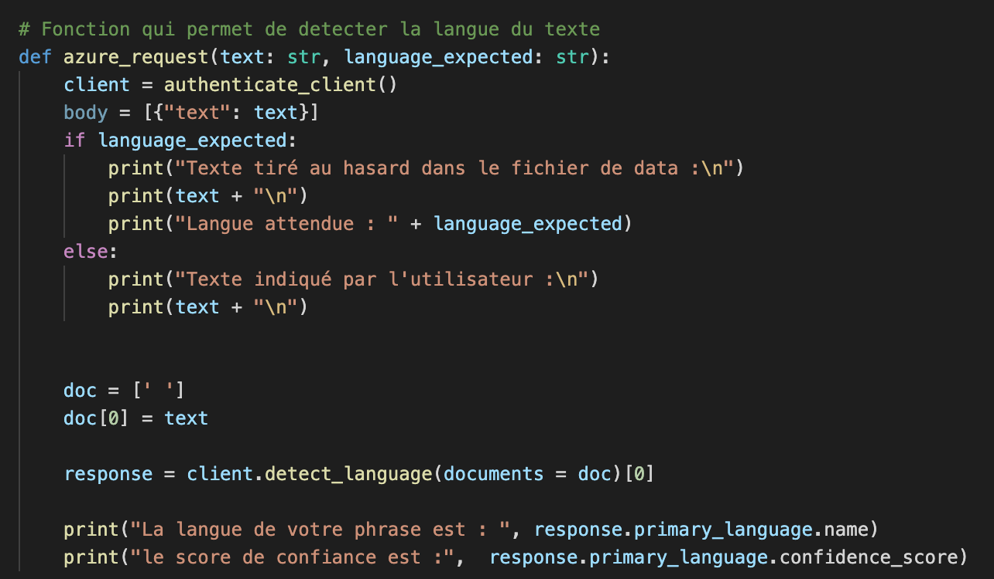
Fonction qui permet la détection de la langue
Texte à analyser et requêtes de la fonction de détection azure
Affichage du résultat avec la langue détecté et le score de confiance

Slide 11
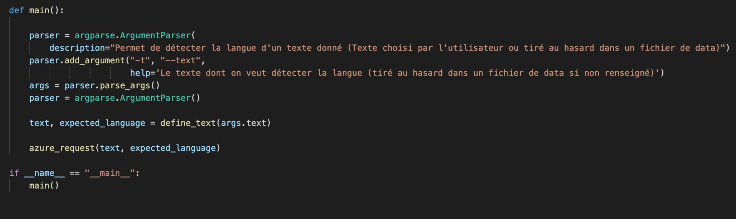
Fonction main() qui permet regrouper les instructions que l'on veut utiliser dans le cas d'une exécution directe du module
Cette fonction contient le module argparse qui permet d'exécuter le fichier en ligne de commande.
Dans ce programme, l’utilisateur à deux possibilités :
python detector.py (affichage du résultat d’un texte tiré aléatoirement du dataset parmi les 5 langues les plus parlées)
python detector.py --text “Texte choisi par l’utilisateur” (affichage du résultat d’un texte choisi par l’utilisateur)

Slide 12
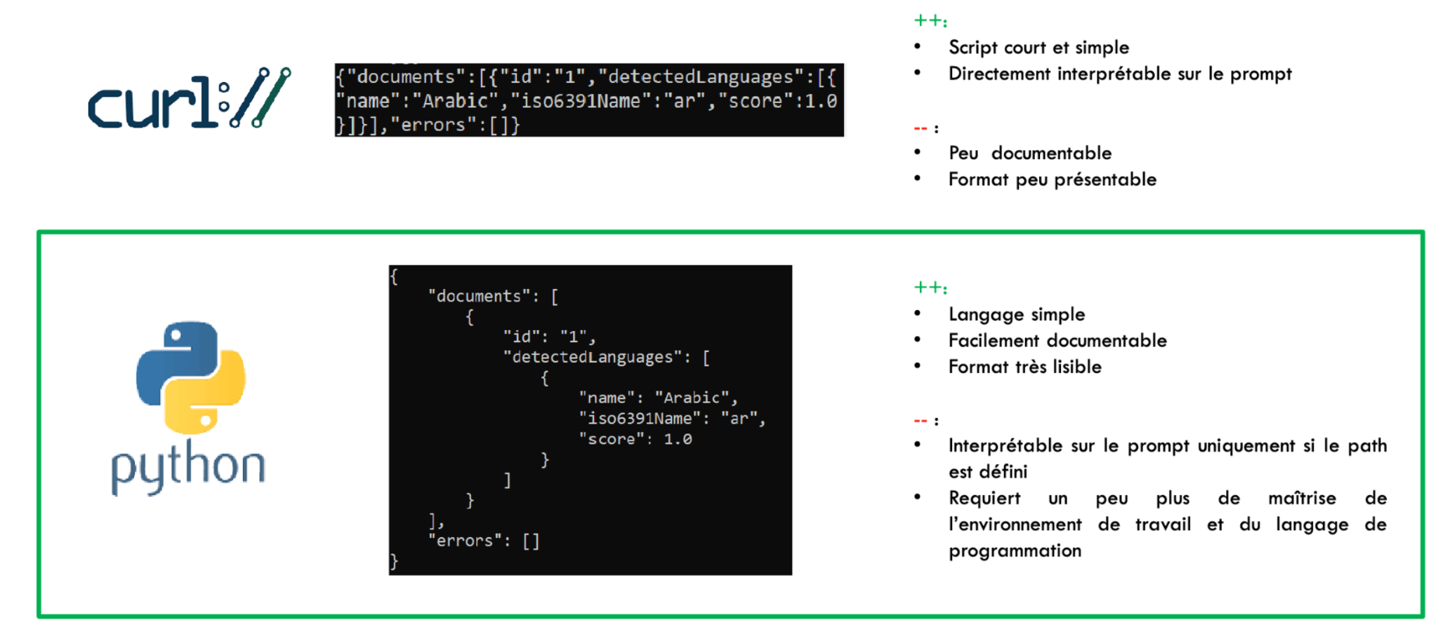
Deux méthodes - même résultat

Slide 13
DÉMONSTRATION

Slide 14
SYNTHÈSE
Notes:
Le modèle pré-entraîné, ici l’API REST « Text Analytics » de Microsoft Azure permet de détecter efficacement la langue d’un texte donné.
La requête est complète car : Elle récupère la prédiction du modèle; Elle permet de modifier facilement le texte pour lequel on veut prédire la langue.

Slide 15
CONCLUSION
Le modèle pré-entraîné, ici l’API REST « Text Analytics » de Microsoft Azure permet de détecter efficacement la langue d’un texte donné.
La requête est complète car:
Elle récupère la prédiction du modèle;
Elle permet de modifier facilement le texte pour lequel on veut prédire la langue.
La requête est sécurisée, car la clé de connexion (de même que le chemin de l’endpoint) n’est pas visible dans le script.
La requête est présentable, car le script de la requête est contenu dans un seul fichier qui permet de lancer en une fois toutes les instructions permettant la prédiction pour une entrée donnée.

Slide 16

QUESTIONS / RÉPONSES

Slide 17
Annexes

Slide 18
